Slide 1
Thiết kế CSDL
Quảng bá Địa điểm Ẩm thực

Slide 2
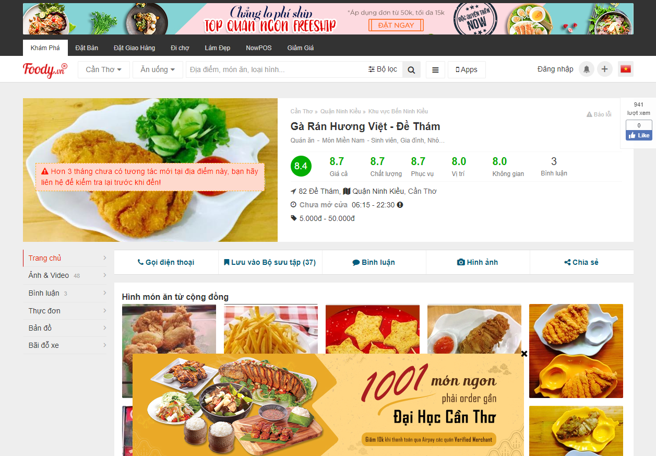
Tham khảo từ trang Foody.vn
Notes:
https://www.foody.vn/can-tho/ga-ran-huong-viet-de-tham

Slide 3
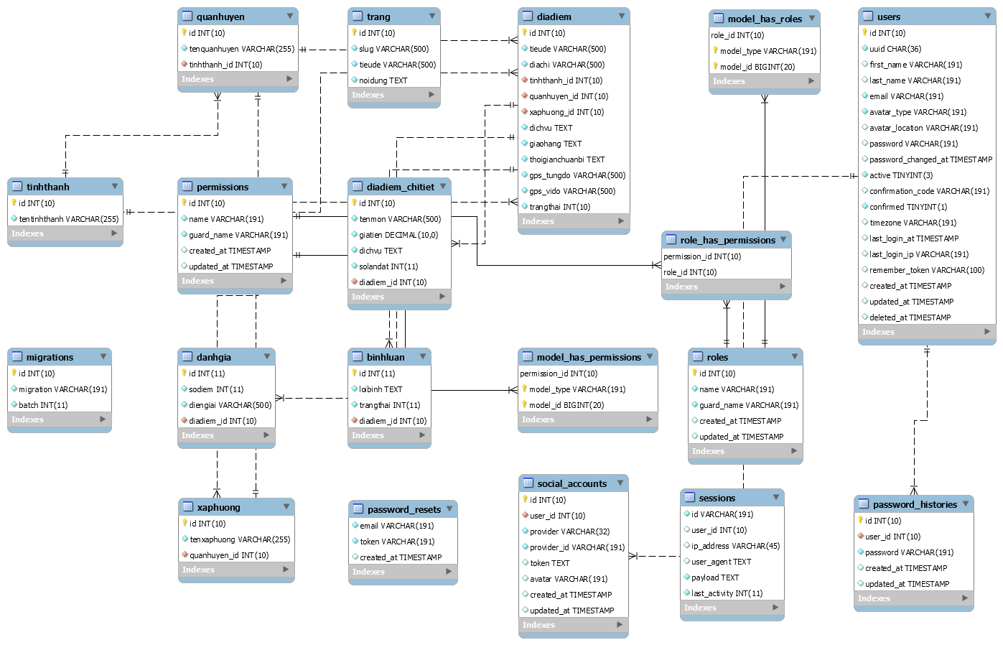
Mô hình CSDL

Slide 4
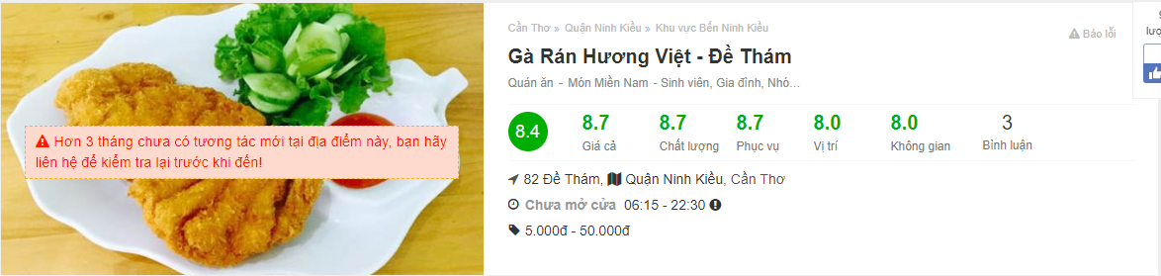
Các Đối tượng quản lý
Quản lý địa điểm:
Tiêu đề
Địa chỉ, tỉnh/thành, quận/huyện, xã/phường
Giờ mở cửa
Dịch vụ địa điểm cung cấp (vd: phục vụ 24/24, gởi xe qua đêm, giá từ 5.000-20.000đ)
Hình thức giao hàng (vd: giao tận nơi với hóa đơn trên 50.000đ, bán kính 5km nội ô)
Thời gian chuẩn bị (vd: 15’ bếp nấu, …)
GPS định vị bản đồ (dùng để hỗ trợ hiển thị trên Google Map)
Trang thái (0: chưa duyệt, 1: đã duyệt)

Slide 5
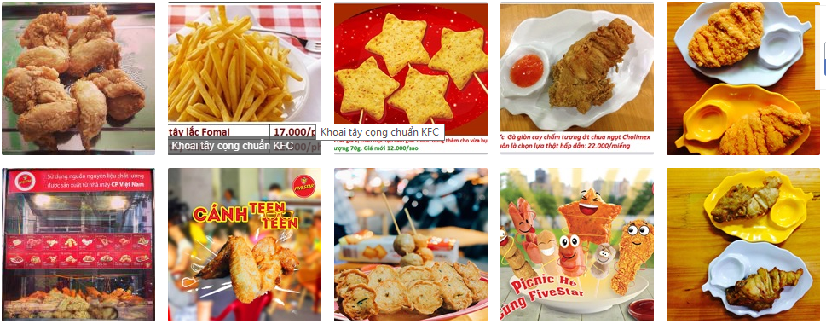
Các Đối tượng quản lý
Quản lý chi tiết địa điểm:
Tên món (vd: Khoai tây chiên cọng chuẩn KFC, Cánh gà tẩm ướp rán giòn, …)
Giá tiền của mỗi món ăn (vd: 17.000đ, 35.000đ, …)
Dịch vụ đi kèm từng món (vd: khoai tây kèm tương ớt, …)
Số lần đặt (hiển thị số lần khách đã order trên trang web nhằm đo mức độ phổ biến của món ăn trong địa điểm đó)
Hình minh họa (lưu tên file ảnh dùng để hiển thị ảnh minh họa món ăn)

Slide 6
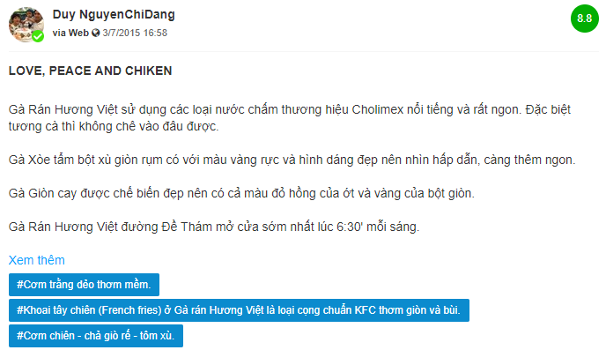
Các Đối tượng quản lý
Quản lý bình luận:
Khách hàng truy cập web có thể bình luận về địa điểm.
Bình luận sẽ được Quản trị hệ thống Duyệt lại để hiển thị trên web.

Slide 7

Các Đối tượng quản lý
Quản lý đánh giá:
Khách hàng có thể đánh giá cho điểm về món ăn với các mức độ từ 01-05 điểm
Đi kèm lời nhắn gởi đến quản lý

Slide 8
Xin cám ơn!

